Slide 1

BIG INNOVA MARKET
SOLUCIONES A SU ALCANCE
Esta foto de Autor desconocido está bajo licencia CC BY

Slide 2







IDENTIFICACIÓN
Si bien sabemos los clientes son de edad media y baja, es importante reconocer a todos los clientes, para así, mejorar sus experiencias y poder llegar a todo el público, incrementando no solo las visitas, sino también el rango de edad de los visitantes.
Con base en que cada cliente es diferente para aumentar las ventas de forma general se debe reconocer los factores a considerar de cada uno.

Slide 3

NIÑOS Y JÓVENES
Los niños como jóvenes tienden a seguir las tendencias, por lo que se deberá de
considerar estos como los primordiales, las tendencias son temporales y esto los lleva a adquirir y comprar más seguido, sin mencionar que están en constante crecimiento. Cabe mencionar que son los clientes que más tiempo se encuentran dentro de la tienda observando, probando y combinando ropa, en especial las adolescentes. Por otro lado, los jóvenes son más de ir por lo que vieron que es tendencia y salir de la tienda.

Slide 4

ADULTOS
A diferencia de los jóvenes, los adultos tienen un tiempo limitado por sus diversas ocupaciones y aunque ambos no disponen de tal, el tiempo de estancia en la tienda aquí varía.
Por lo general las mujeres son las que se encuentran más tiempo, mientras que los hombres solo se quedan en un corto plazo (promedio a los 40 minutos como máximo).

Slide 5




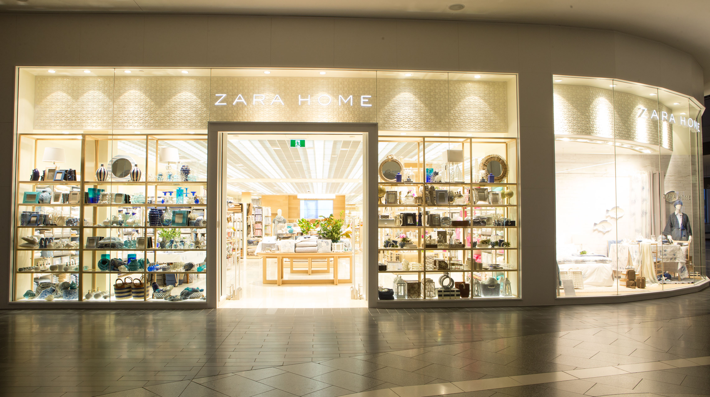
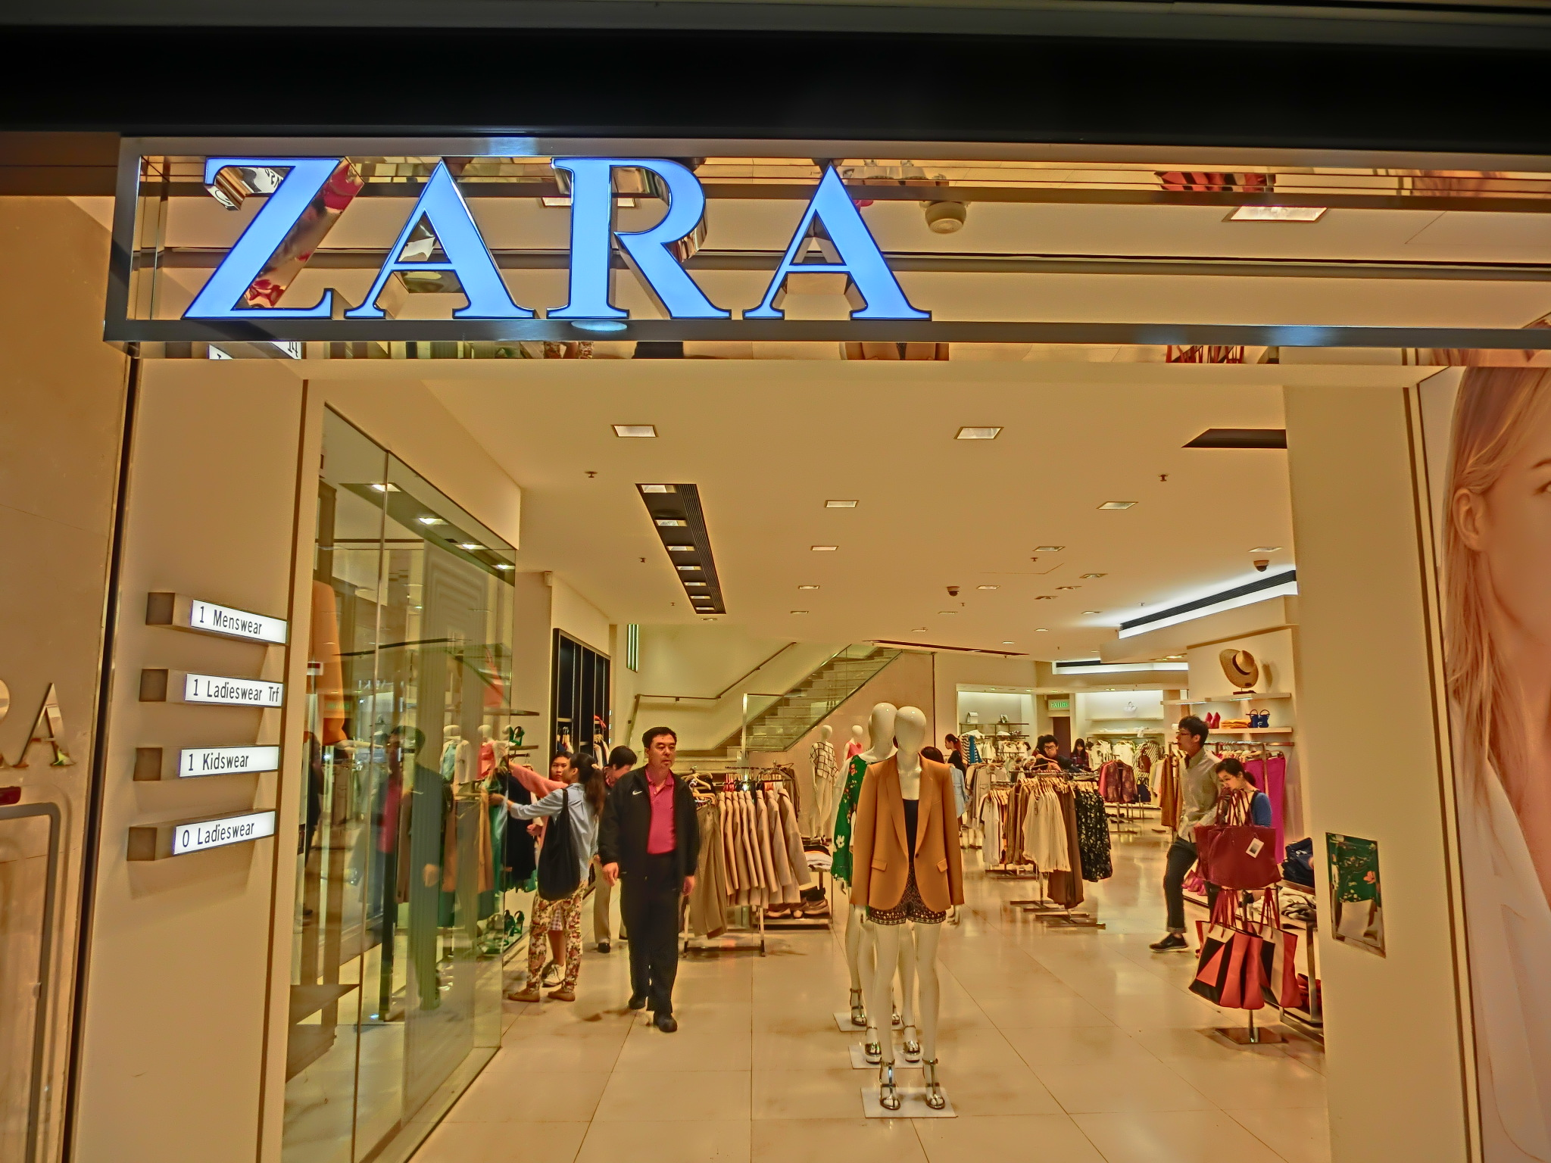
SOLUCIÓN
Uso del Wi-Fi ZARA, placas de bluetooth y códigos QR en las entradas distribuidos en las tiendas.
Esta foto de Autor desconocido está bajo licencia CC BY-SA
Esta foto de Autor desconocido está bajo licencia CC BY-SA

Slide 6
Wi-Fi – Las redes Wi-Fi servirán para que el cliente tenga más estabilidad a la hora de poder acceder a lo que se ofrece y conocer más del usuario, poder hacer recomendaciones desde los datos de búsqueda (almacenarlas en el data lake) y sus tendencias de investigación de acuerdo a sus gustos de personas famosas y a su vez saber cuantas personas hay en tienda.
Bluetooth – El bluetooth del usuario dará función a los sensores que habrá en la sección de tendencia para hacer las posibles combinaciones de prendas que más se ajusten a la seleccionada, así el usuario podrá adquirir un set completo de acuerdo a la tendencia.
QR – Los códigos QR están más dirigidos para las mujeres, porque a través de ellos a ciertas horas podrán ver por medio de realidad aumentada en la tienda una pasarela de los vestidos seleccionados, lo cual atraerá más su atención y no solo podrán ver el vestido, sino seleccionar con qué combinarlo (opciones que se irán desbloqueando por medio de un sistema compra-recompensa en la tienda, por cada compra la dama podrá ir adquiriendo puntos e ir agregando accesorios a la pasarela como también poder cambiar el escenario del pasillo donde se encuentra). Por otro lado, esta realidad servirá y será de mayor uso en ZARA HOME a la hora de poder ver los muebles en diferentes escenarios dentro y fuera de la tienda.

Slide 7
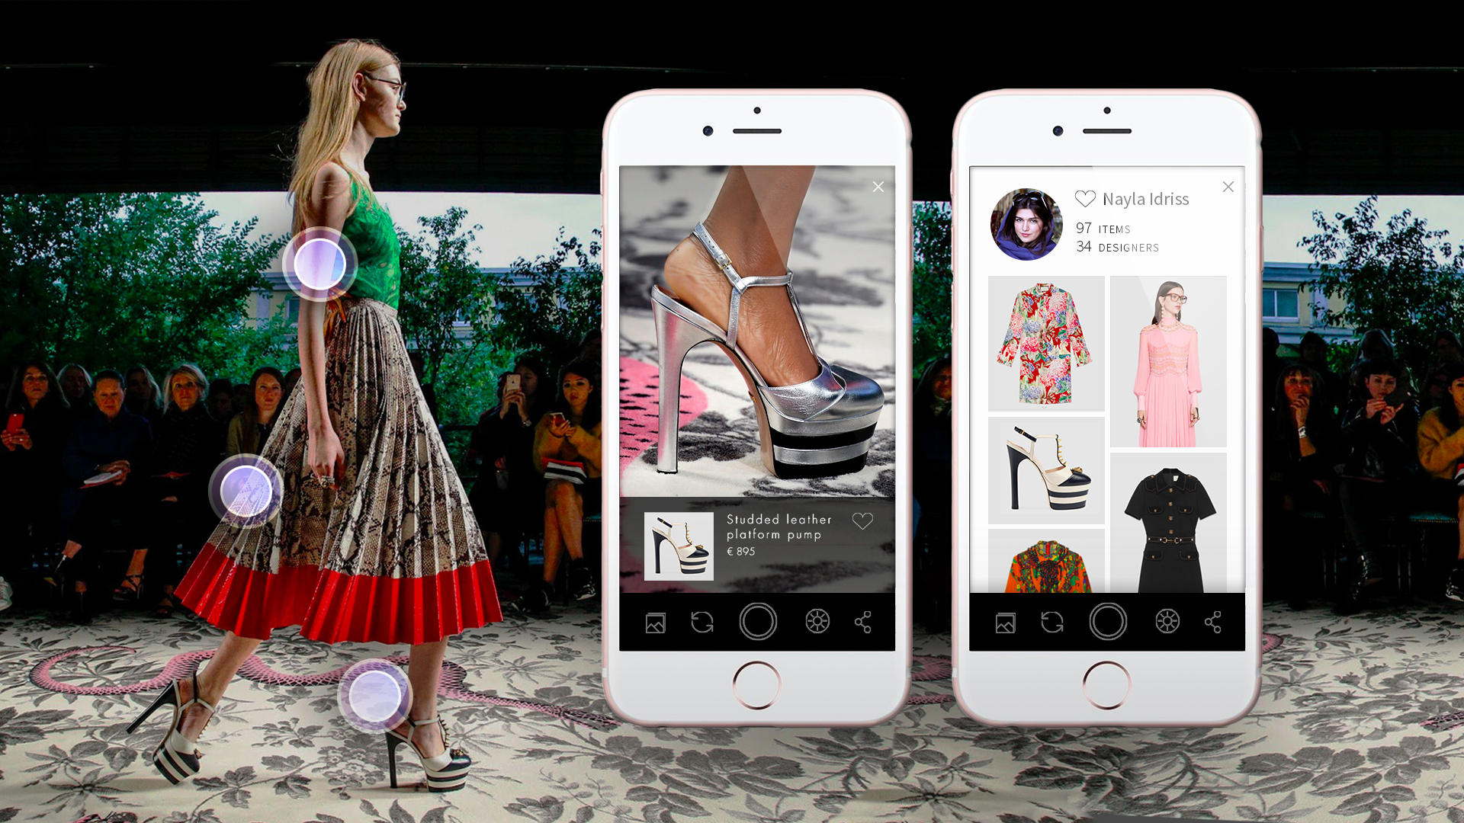
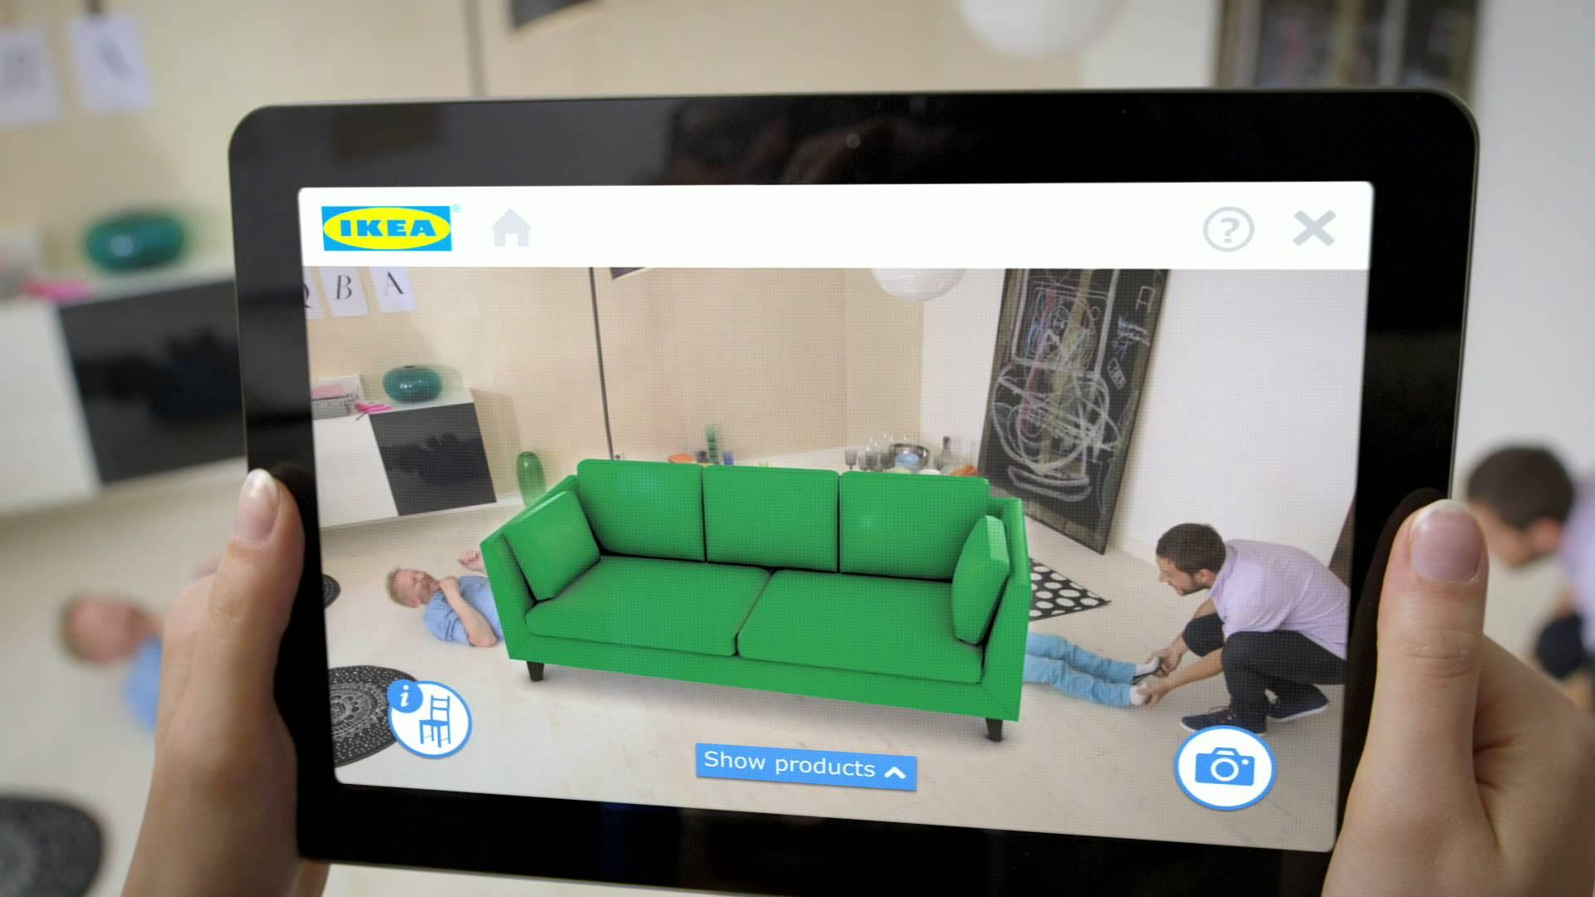
Esta foto de Autor desconocido está bajo licencia CC BY-SA-NC
Esta foto de Autor desconocido, extraída de WIENA LIN Reify - Wiena Lin

Slide 8



TECNOLOGÍAS A USAR
Desarrollada la idea y buscando las herramientas más optimizadas para lograr el objetivo, se necesitará de lo siguiente:
Una base de datos estructurada con los artículos de la tienda (se quiere asumir que el cliente ZARA ya cuenta con ella).
Un data lake donde se almacenarán las tendencias, búsquedas y consultas recientes, festivales de moda, celebridades, entre otros.
Apache Spark.
Un data warehouse.
Esta foto de Autor desconocido está bajo licencia CC BY-SA
Esta foto de Autor desconocido está bajo licencia CC BY-NC

Slide 9
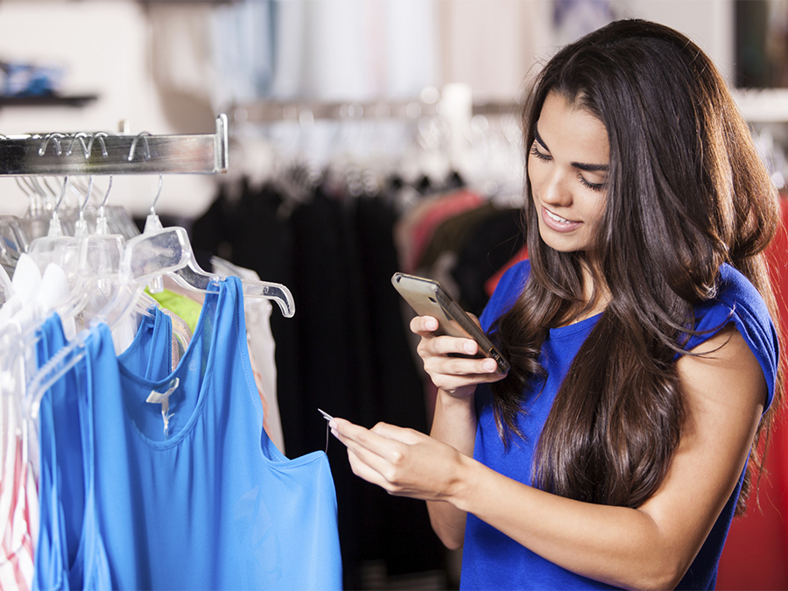
DATA BASE
La base de datos estructurada contendrá todos los artículos de la tienda con sus respectivas tallas, colores y disponibilidad para que el cliente pueda tomar una decisión más directa sobre comprar o no la prenda en ese momento. Hay ocasiones donde el cliente duda si comprar o no en ese momento la prenda, pero si ve que hay pocas en existencia y el número va disminuyendo (actualizaciones en el momento) no podrá desistir y al menos la atención está por más tiempo dentro de la tienda observando y analizando ofertas, lo que aumentará la probabilidad de compra (mientras más tiempo esté un cliente en la tienda aumenta la probabilidad de comprar artículos).
Esta foto de Autor desconocido está bajo licencia CC BY-NC
Esta foto de Autor desconocido está bajo licencia CC BY-SA

Slide 10
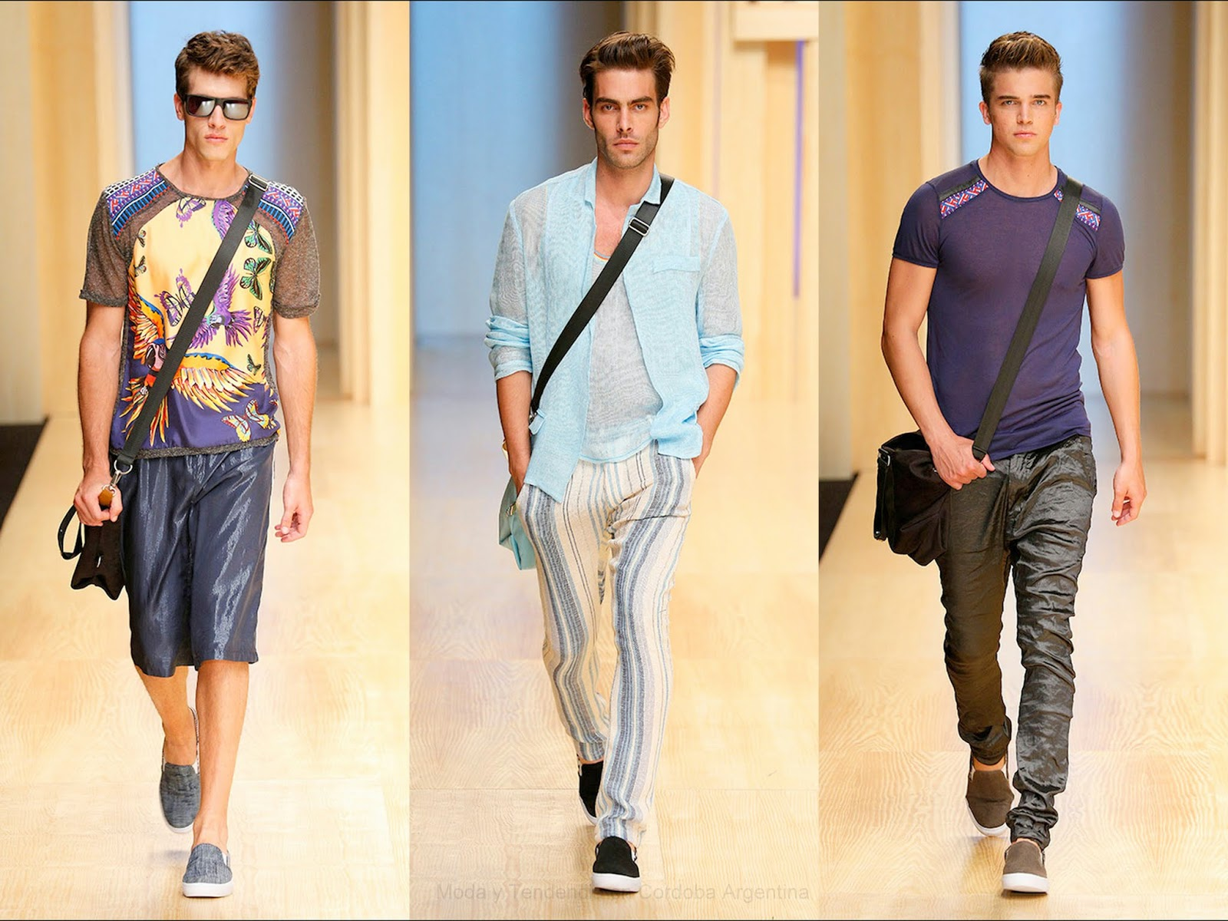
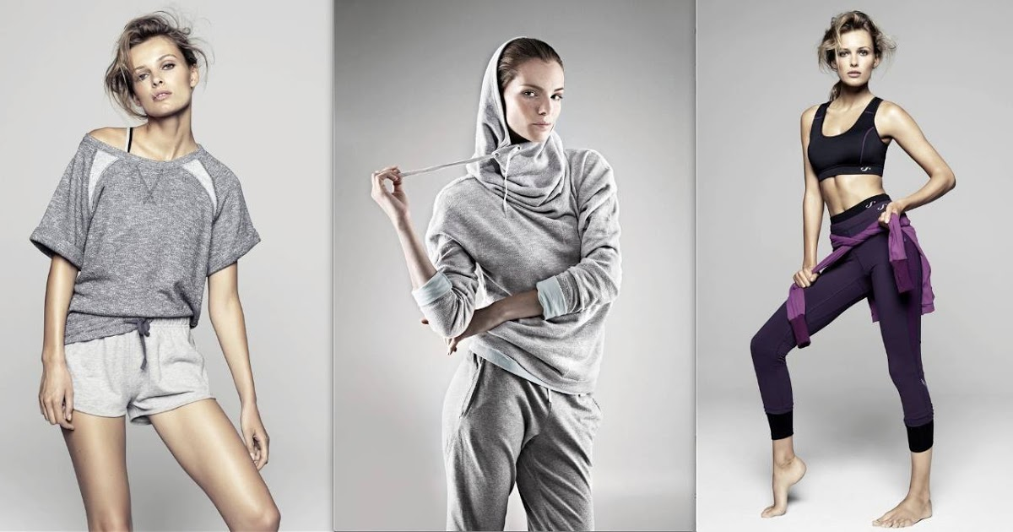
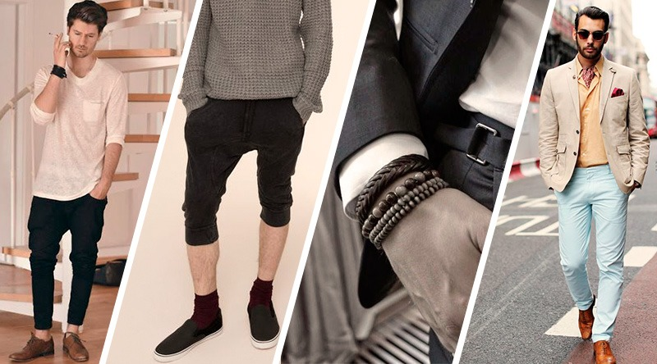
DATA LAKE
El data lake contendrá y recopilará las tendencias de momento, personas, prendas, pasarelas, artistas, eventos, entre otros para usar esta información con los datos del usuario y llevar a cabo las recomendaciones correctas dependiendo de su edad, género, altura, gustos y demás factores a considerar, así con ello darle mayor seguridad y satisfacción de que la tienda lo considera como único y no solo quiere que compre artículos, darle el porqué deberá de comprar las recomendaciones, hacer la experiencia más personalizada implementando ELT.
Esta foto de Autor desconocido está bajo licencia CC BY-NC-ND
Esta foto de Autor desconocido está bajo licencia CC BY-ND
Esta foto de Autor desconocido está bajo licencia CC BY-NC

Slide 11
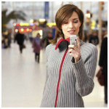
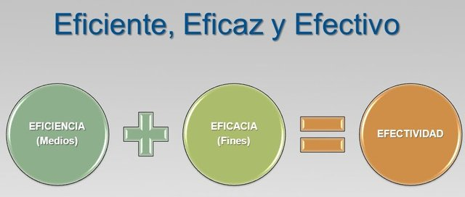
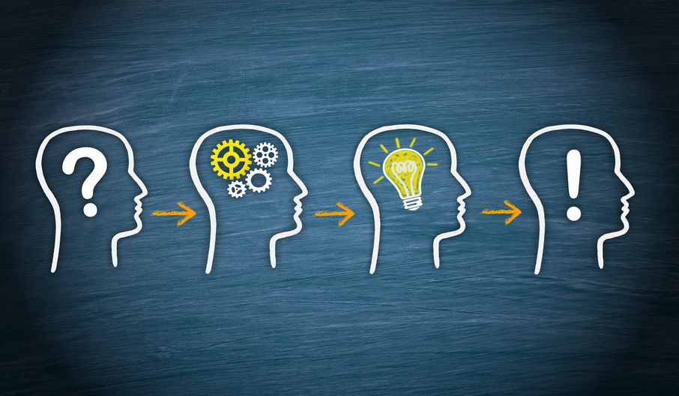
APACHE SPARK
La elección de Apache Spark se debe a que es capaz del análisis en tiempo real de los datos, resultados instantáneos de los datos analizados. Operaciones repetitivas, Algoritmos de aprendizaje automático. Su capacidad para procesar datos de transmisión junto con Spark Streaming permite limpiar y agregar datos continuamente, lo cual beneficia en tiempo los procesos, identificar en tiempo real las tendencias como clientes concentrados hará que el sistema se pueda acercar cada vez más a ellos gracias al aprendizaje automático y su marco integrado de análisis avanzado (Mllib), el cual es capaz de realizar agrupaciones, clasificación, reducción de dimensionalidad y mucho más. Con Mllib la inteligencia predictiva, segmentación de clientes y motores de recomendación será eficaz.
Esta foto de Autor desconocido está bajo licencia CC BY-NC
Esta foto de Autor desconocido está bajo licencia CC BY-NC-ND
Esta foto de Autor desconocido está bajo licencia CC BY-NC-ND

Slide 12
DATA WARE HOUSE
Implementando un DW se almacenara toda la información obtenida de las tiendas para obtener diferentes reportes mediante ETL y analizar su información según corresponda al área que lo consulte, debido a que está dirigido a todas las áreas de ZARA.
Ventas – Podrán saber en qué sucursales frecuenta más determinado el grupo de edad y con ello tener mayor almacén para ese sector.
Finanzas – Ver cómo van todas las tiendas con esta implementación y tomar decisiones respaldadas a los datos de ventas y clientes.
Marketing y publicidad – Teniendo los datos de ventas el área de marketing podrá analizar a clientes potenciales para su publicidad.
Diseño - Con el top de ventas sabrán qué tipo de telas, diseño, como colores tienden a comprar más sus clientes.

Slide 13
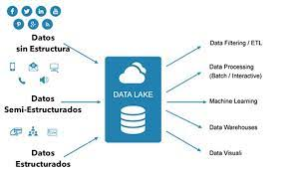
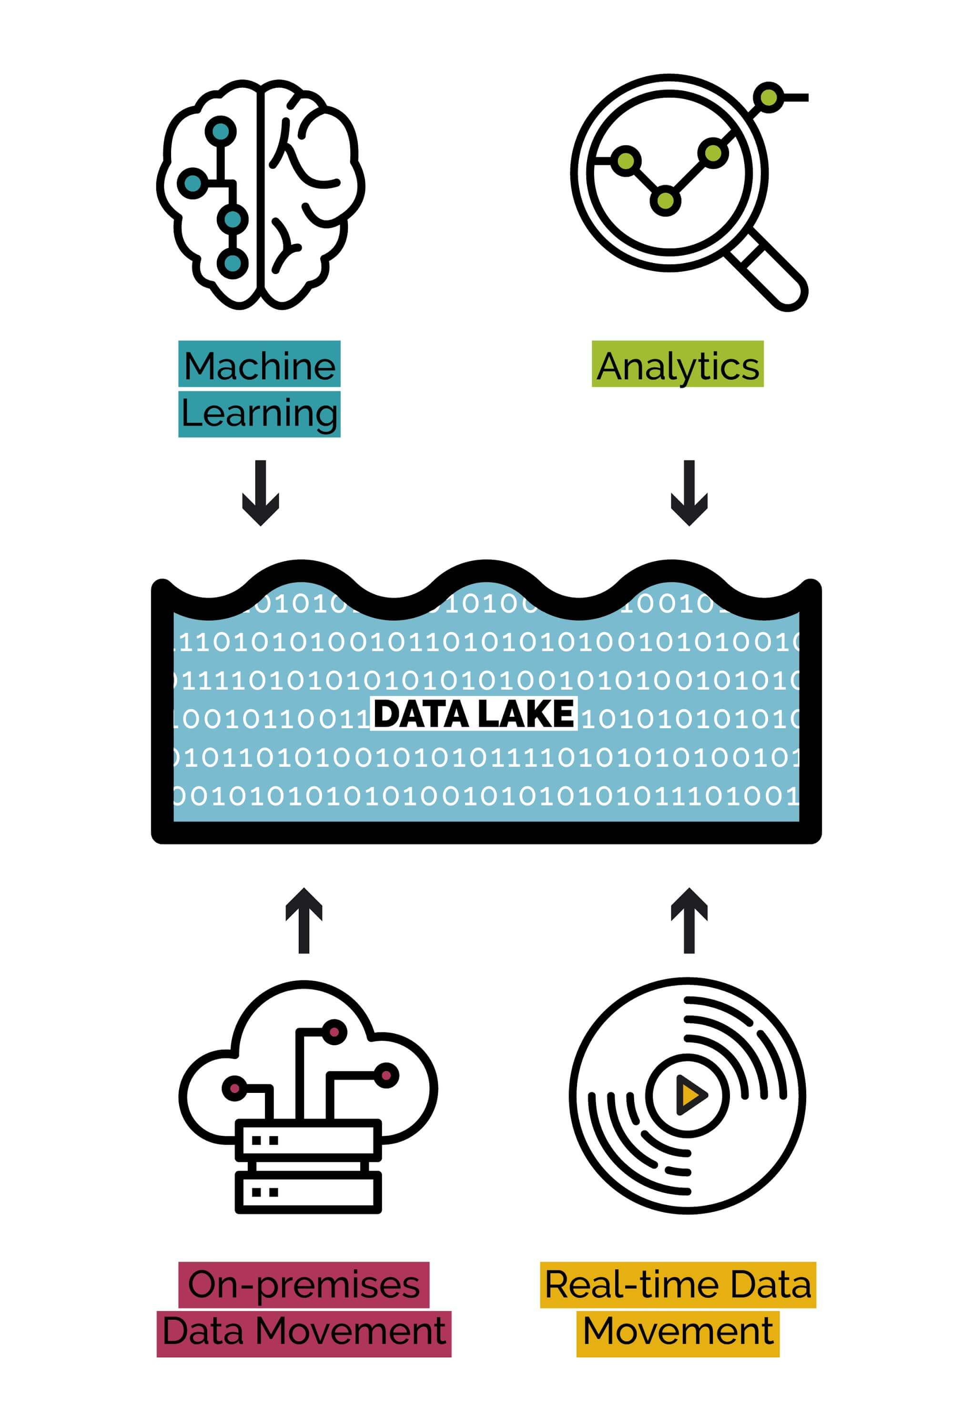
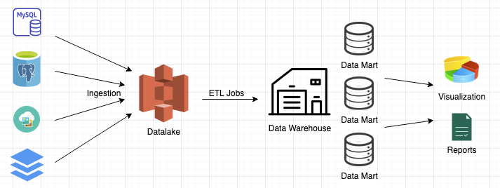
Esta foto de Autor desconocido obtenida de Data Lake: Definición, Beneficios y Características (tecnologias-informacion.com)
Esta foto de Autor desconocido obtenida de Fundamentos de la compra programática: ¿qué es un lago de datos (data lake)? - REBOLD, Data-Driven Marketing & Communication (letsrebold.com)
Esta foto de Autor desconocido está bajo licencia CC BY-NC

Slide 14
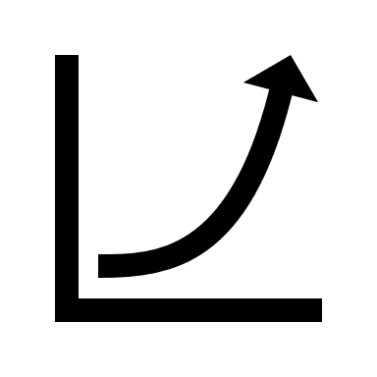
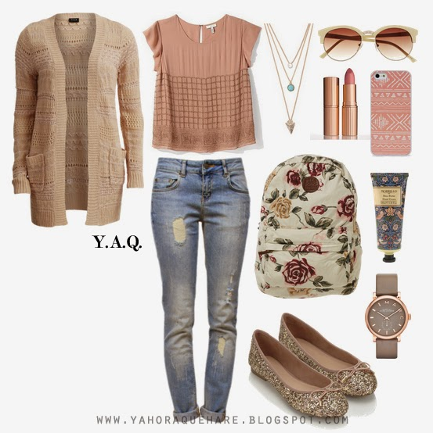
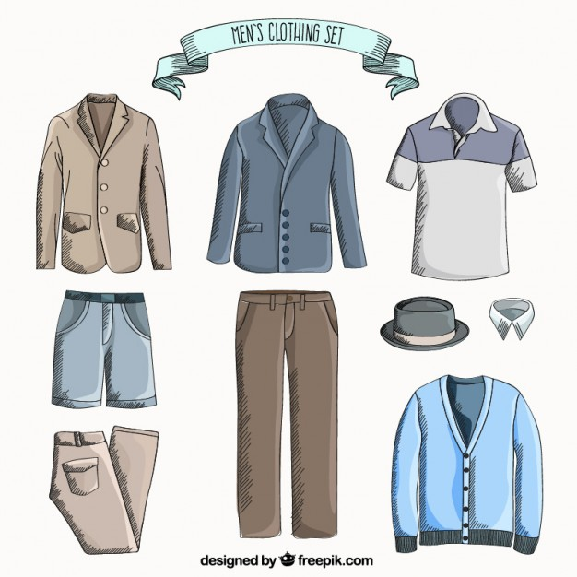
IMPLEMENTACION
Al implementar lo antes mencionado, si al usuario le gusta la combinación diseñada previamente ofrecerle un descuento si se lleva el conjunto completo pantalón, playera, camisa, zapatos, vestido, collar, etc. O bien si tiene una prenda por un tiempo mayor a 30 min o esta en determinada área un tiempo ofrecerle un descuento para que se lo pueda llevar
Esta foto de Autor desconocido está bajo licencia CC BY-NC-ND
Esta foto de Autor desconocido está bajo licencia CC BY-SA-NC
Esta foto de Autor desconocido está bajo licencia CC BY-NC-ND

Slide 15
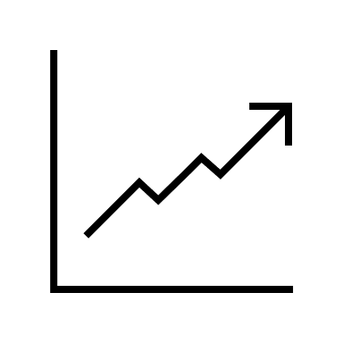

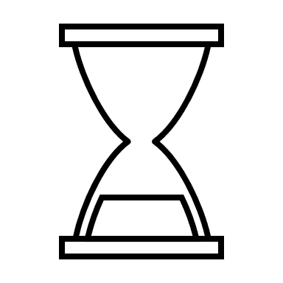
Conocer el comportamiento y visita de los usuarios será primordial, mediante la app se le podrá estar notificando de ofertas personalizadas dependiendo de ello y que tan frecuentemente compre ropa en ZARA o artículos en ZARA HOME, así como identificar cual es su edad será conveniente hacer estas ofertas a ciertas horas para cubrir el mayor tiempo posible estos horarios vacíos teniendo mayores ventas, mayor numero de visitas físicas así como mejoras de satisfacción en el cliente
Clientes con mayor tiempo libre en la tarde y fines de semana
Clientes que varían su tiempo, dependiendo de la ocupación

Slide 16

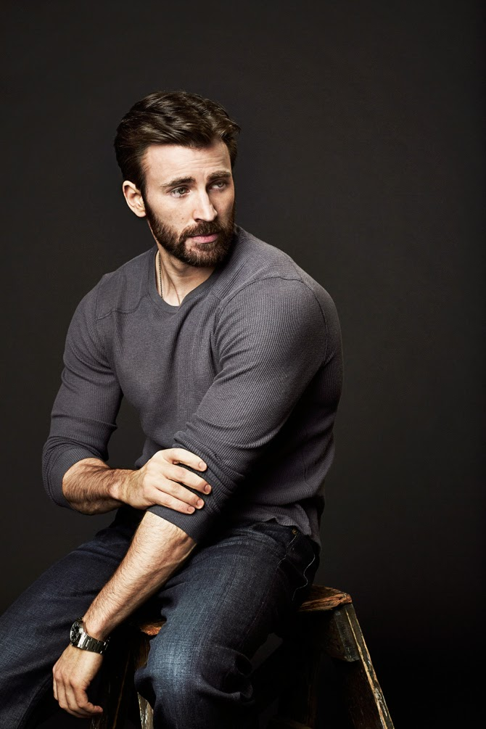
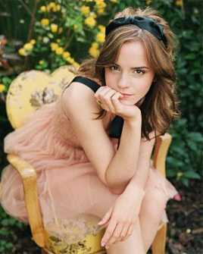
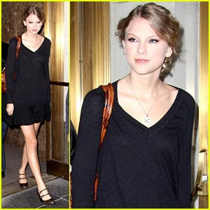

A FUTURO
Si se logra ver el aumento de clientes como ventas de las sucursales por el uso de estas herramientas se podrá mejorar la experiencia del usuario aun más con la inteligencia artificial, trayendo a celebridades a que graben o modelen ropa de la marca, o bien si esta en el teléfono el usuario escaneando códigos que se escuché la voz de la celebridad y lo pueda ver con un conjunto de ropa.
Esta foto de Autor desconocido está bajo licencia CC BY-NC-ND
Esta foto de Autor desconocido está bajo licencia CC BY
Esta foto de Autor desconocido está bajo licencia CC BY-NC-ND
Esta foto de Autor desconocido está bajo licencia CC BY-NC-ND

Slide 17




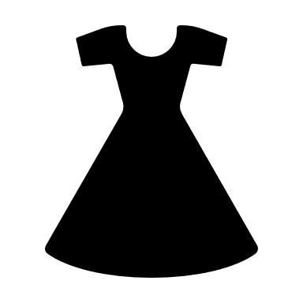
A su vez mediante la aplicación ir desarrollando información mas precisa del usuario mediante la actualización de su físico la altura y sus medidas que puedan ser recopiladas por algún experto en sucursal y en base a ello, que sepa que talla es con tales prendas y telas para así conocer el inventario específico para el usuario, si tiene barba o no que ropa y estilos irían más con él, mientras que con ella si es para una ocasión especial que ropa le favorecería.

